Slide 1
PASO PRÁCTICO
PATOLOGÍA DE LA PIEL
Dra. Yamile Corredoira
AGOSTO 2020
Nevo melanocítico compuesto
Melanoma
Carcinoma Basocelular
Queratosis actínica
Psoriasis

Slide 2
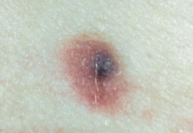
NEVO MELANOCÍTICO DE LA UNÍÓN DERMOEPIDÉRMICA
NEVUS DE CLARK
Notes:
Las fotos superiores muestran la epidermis con un poco de hiperqueratosis A, y nidos de melanocitos en la unión dermoepidérmica B. nótese que no hay melanocito por arriba de la unión y que hay un poco de infiltrado inflamatorio en la dermis superficial con melanófagos C. Eso es lo que da la variación del color que tiene en la clínica esta lesión. Recordar que los nevos (o lunares) en general no tienen más de 2 colores. Casi nunca tienen rojo, ni negro muy oscuro. Cuando en la combinación de colores (más de 2) aparece alguno de estos colores debe sospecharse de un lunar atípico o melanoma e interconsultar la lesión con un dermatólogo.

Slide 3
A
B
B
C
C
NEVO MELANOCÍTICO DE LA UNÍÓN DERMOEPIDÉRMICA
NEVUS DE CLARK
Notes:
Las fotos superiores muestran la epidermis con un poco de hiperqueratosis A, y nidos de melanocitos en la unión dermoepidérmica B. nótese que no hay melanocito por arriba de la unión y que hay un poco de infiltrado inflamatorio en la dermis superficial con melanófagos C. Eso es lo que da la variación del color que tiene en la clínica esta lesión. Recordar que los nevos (o lunares) en general no tienen más de 2 colores. Casi nunca tienen rojo, ni negro muy oscuro. Cuando en la combinación de colores (más de 2) aparece alguno de estos colores debe sospecharse de un lunar atípico o melanoma e interconsultar la lesión con un dermatólogo. RECORDAR QUE EN GENERAL LAS LESIONES PLANAS (MÁCULAS, CAMBIO DE COLOR) CORRESPONDEN A PROLIFERACIÓN DE MELANOCITOS EN LA UNÓN DERMOEPIDÉRMICA O EPIDERMIS.

Slide 4
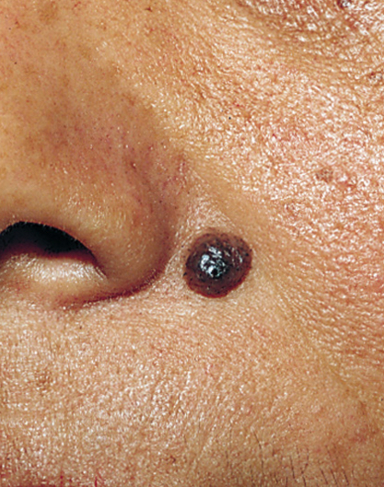
NEVO MELANOCÍTICO COMPUESTO
DE MIESCHER
Notes:
EL HECHO DE QUE LA LESIÓN SEA SOLEVANTADA INDICA QUE HAY UNA PROLIFERACIÓN DE MELANOCITOS EN LA DERMIS.

Slide 5
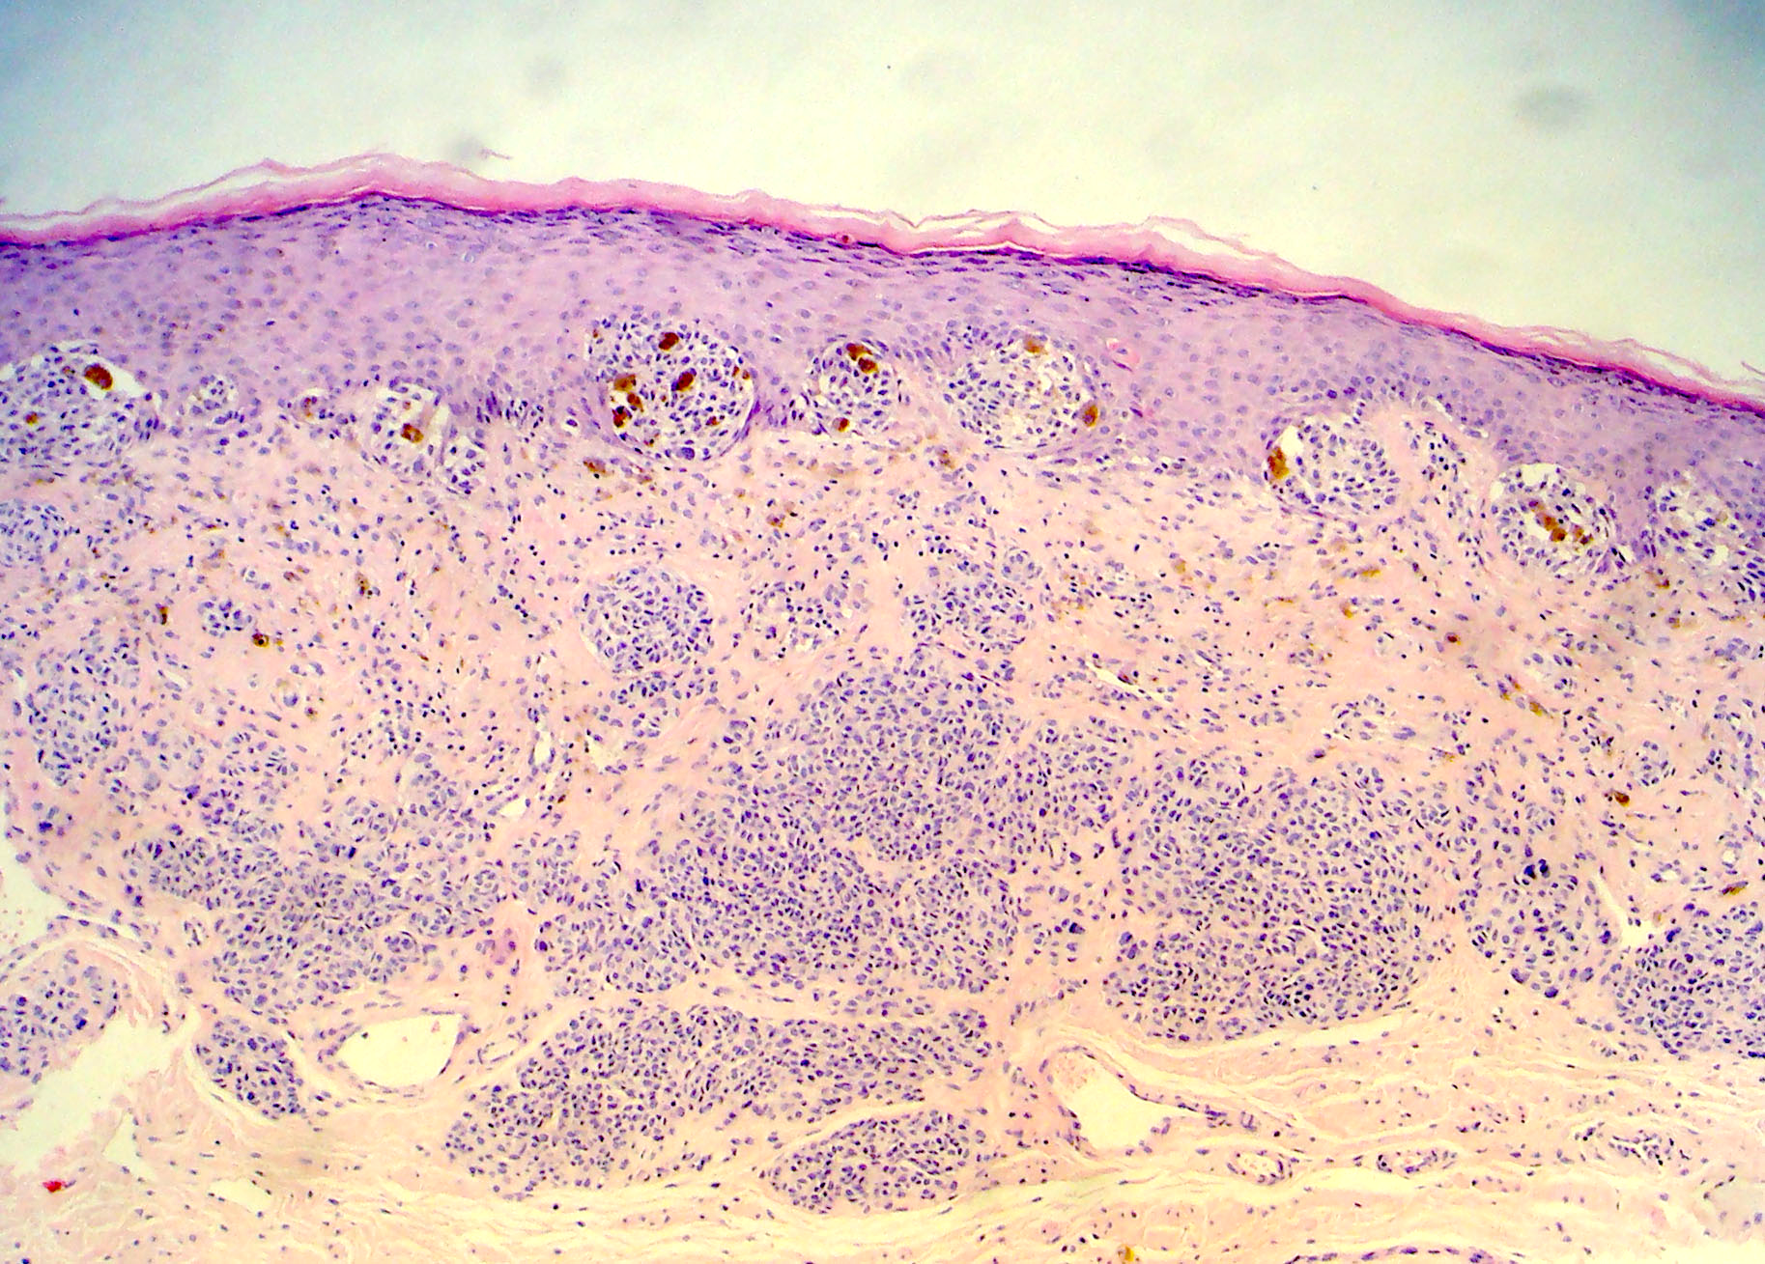
NEVO MELANOCÍTICO COMPUESTO
Notes:
¿PUEDEN MARCAR LOS NIDOS EN LA UNIÓN DERMOEPIDÉRMICA Y EN LA DERMIS? Nótese que hay melanófagos en la dermis y que en general, la melanina está en las células más superficiales. Los vasos dilatados también contribuyen a darle un color extra a la lesión.

Slide 6
NEVO MELANOCÍTICO COMPUESTO
Notes:
¿PUEDEN MARCAR LOS NIDOS EN LA UNIÓN DERMOEPIDÉRMICA Y EN LA DERMIS. (círculos)? Nótese que hay melanófagos en la dermis (rojo) y que en general, la melanina está en las células más superficiales. Los vasos dilatados (amarillo) también contribuyen a darle un color extra a la lesión.

Slide 7
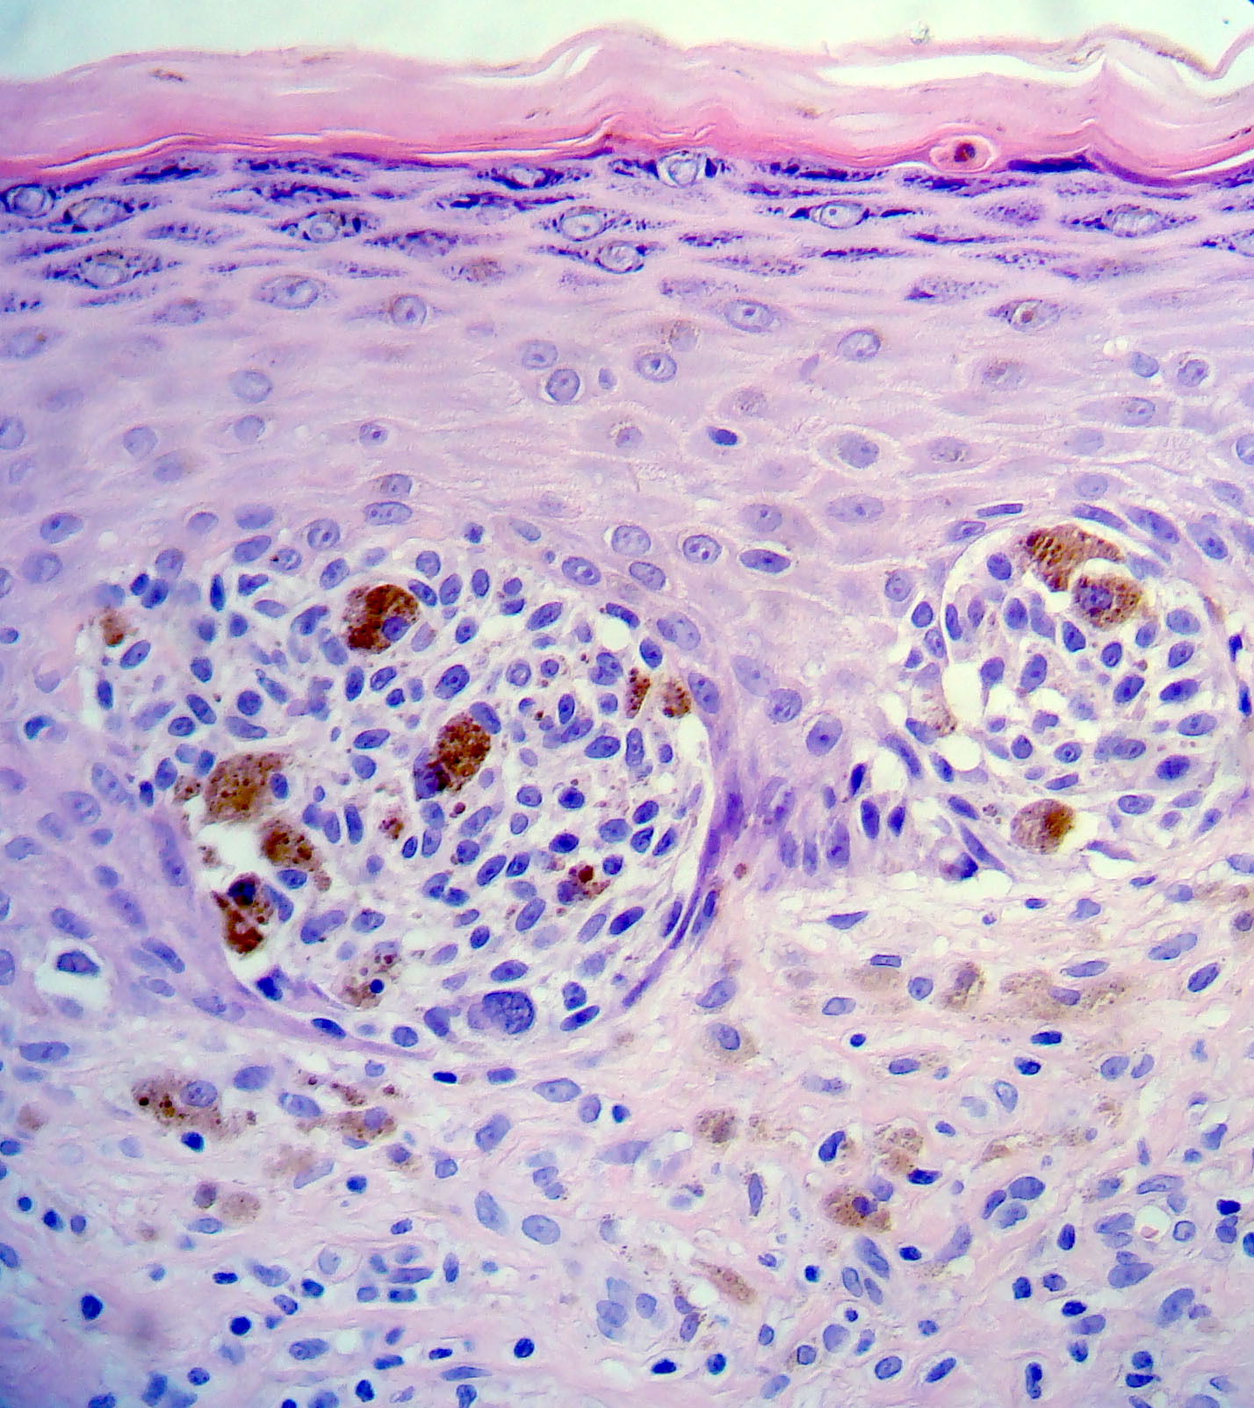
NEVO MELANOCÍTICO COMPUESTO
COMPONENTE DE LA UNIÓN
b
a
c
Notes:
Dos nidos de melanocitos en la unión dermoepidérmica. a: capa granulosa. b:un queratinocito necrótico (citoplasma más eosinófilo, núcleo condensado picnótico). Se ven generalmente estos queratinocitos como efecto de la luz ultravioleta en la piel. C: melanocito névico con melanina. En la dermis superficial se observan melanófagos. Comparar el tamaño de estos melanocitos con el tamaño de los melanocitos dérmicos más profundos que se ven en la próxima foto. Estos son un poco más grandes que los dérmicos profundos (maduración)

Slide 8
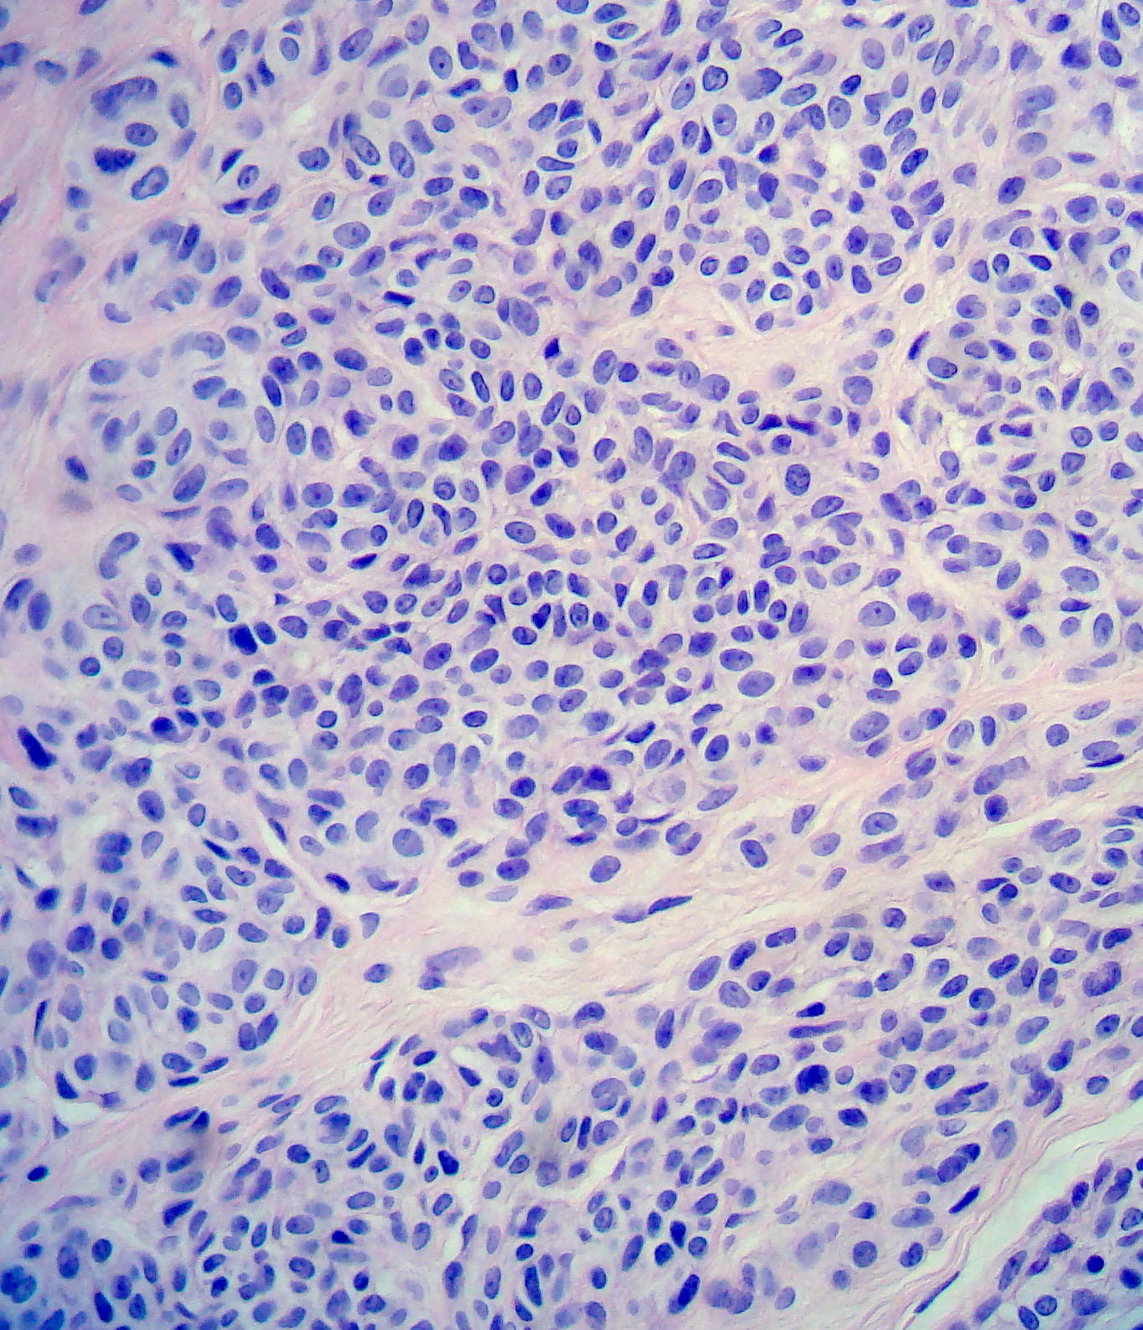
NEVO MELANOCÍTICO COMPUESTO
COMPONENTE DÉRMICO
Notes:
Nidos de melanocitos névicos, relativamente uniformes, no hay mitosis, no hay atipia, no hay variación ni en tamaño ni en forma o aspecto de los núcleos. Y son un poquito más pequeños que los que se ven en la dermis más superficial y la epidermis.

Slide 9
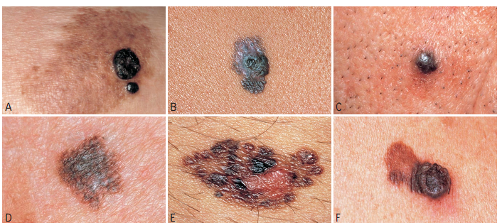
MELANOMA PRESENTACIÓN CLÍNICA (ABCD)
Notes:
Nótense todos los criterios ABCDE alterados. A: una gran mácula con dos nódulos, totalmente asimétrica. Y la mancha tiene borde irregular. Los nódulos corresponden a invasión de la dermis. La mácula indica crecimiento en la superficie. B: irregularidad de bordes, asimetría y variación del color. C: un nódulo pequeño, pero de colores raros, un grisáceo y un negro oscuro, sobre un fondo rosado o rojizo. (el resto de las fotos muestra similares hallazgos)

Slide 10
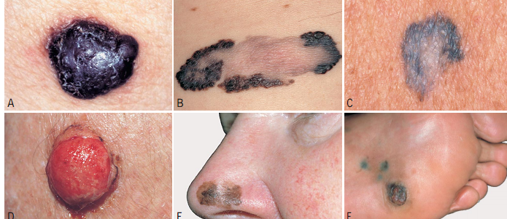
TIPOS CLÍNICOS DE MELANOMA
CON REGRESIÓN
PARCIAL
CON REGRESIÓN
TOTAL
NODULAR
x
x
NODULAR ULCERADO
LENTIGO MALIGNO
ACROLENTIGINOSO
Notes:
En A, se ve un nódulo que indica crecimiento de melanocitos en profundidad. Casi no hay cambio de color en la piel adyacente (es decir, no hay crecimiento del melanoma en la superficie en la epidermis. Este melanoma crece muy rápido, alcanza vasos y da metástasis rápido. B:y C: regresión (x) La regresión indica que el melanoma fue atacado por el sistema inmune, provocanto una intensa reacción inflamatoria, que hace desaparecer melanocitos y melanina (por eso se ve blanco) y genera fibrosis (se ve más blanco, atrófico) y es marcador de mal pronóstico. D: este melanoma está ulcerado, y es frecuente confundirlo con un granuloma piógeno (proliferación benigna de capilares que se ulcera).

Slide 11
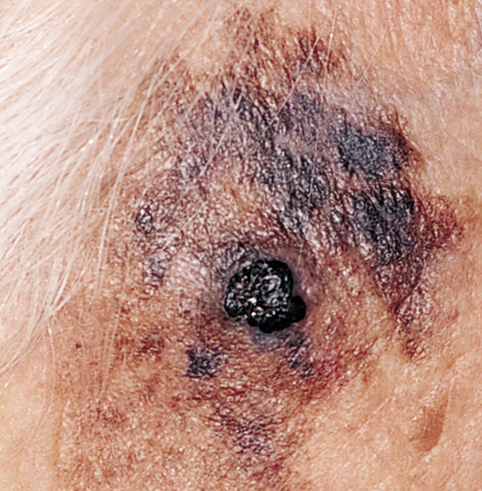
Notes:
Aplicar criterios ABCDE.

Slide 12
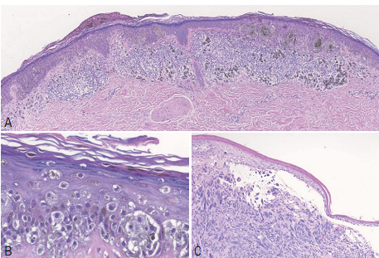
MELANOMA
Notes:
La primera foto muestra la distribución asimétrica de la melanina. Está más hacia la derecha, y un poco en la dermis. La foto B muestra la unión dermoepidérmica que en vez de mostrar nidos, presenta melanocitos aglomerados, uno al lado del otro, subiendo por la epidermis (flecha roja)
En A se ven nidos en la unión y en la dermis, pero son de tamaños y formas diferentes, y las células dendro de los nidos tienden a separarse. Además, la epidermis en el melanoma está más delgada (flecha roja) y tiende a ulcerarse por ello. En B se ve que los melanocitos son igualmente grandes en la epidermis y en la dermis (no maduran) y además están sueltos en la epidermis en sus capas más superficiales, y en la dermis (flechas amarillas)

Slide 13
a
c
MELANOMA NODULAR
b
d
Notes:
Nótese lo compacto (a)de la proliferación que no forma nidos separados por dermis, sino una gran masa de células grandes (b), atípicas (que varian en el aspecto y tamaño de su núcleo). Nótese la epidermis adelgazada ©d(típicamente este tumor tiende a ulcerarse). Nótese la distribución asimétrica de la melanina (d).

Slide 14
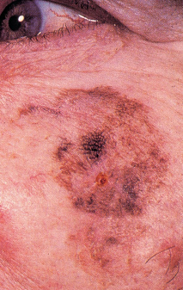
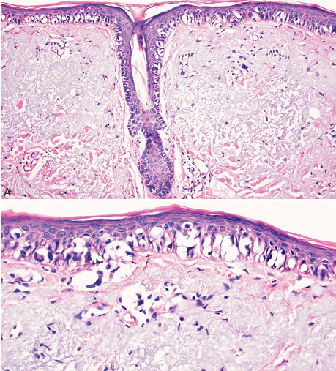
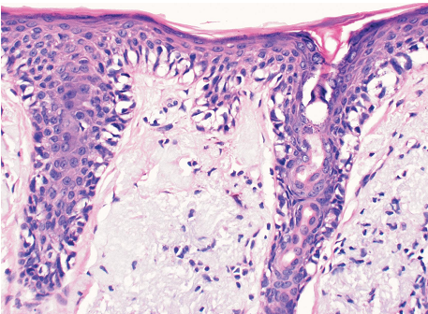
a
MELANOMA LENTIGO MALIGNO
c
d
b
d
Notes:
Nótense los melanocitos pegados uno al lado del otro (a), en forma contínua, casi sin formar nidos, y algunos están por encima de la unión(b) dermoepidérmica. Van siguiendo el infundíbulo del pelo (c) . Vean el color y aspecto de la dermis: celeste. Porque tiene degeneración del colágeno(que es rojo marcado con flecha azul) y esta degeneración es causada por el sol, se llama elastosis solar (d). El melanoma lentigo maligno crece muy lentamente en decenas de años como una mácula de colores irregulares, en piel fotodañada, generalmente de personas de edad.

Slide 15
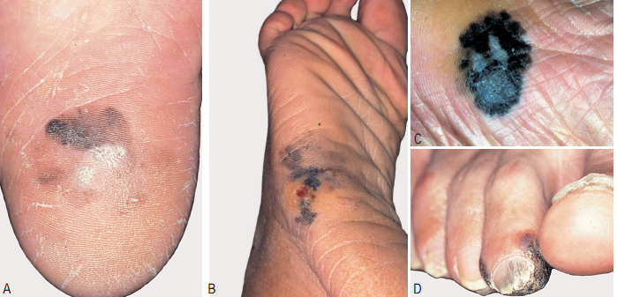
MELANOMA ACROLENTIGINOSO
Notes:
Ejemplos de melanoma acral. Recordar que en el hombre en Chile es muy frecuente que el melanoma se de en el pie. Se llama lentiginoso porque crece en la epidermis.

Slide 16
MELANOMA ACROLENTIGINOSO
Notes:
Estas dos fotos muestran piel acral (palmar o plantar) con capa córnea muy gruesa, y con melanocitos uno al lado del otro, y uno encima del otro en las diverssas capas de la epidermis. Suele haber invasión a manera de células sueltas en la dermis.

Slide 17
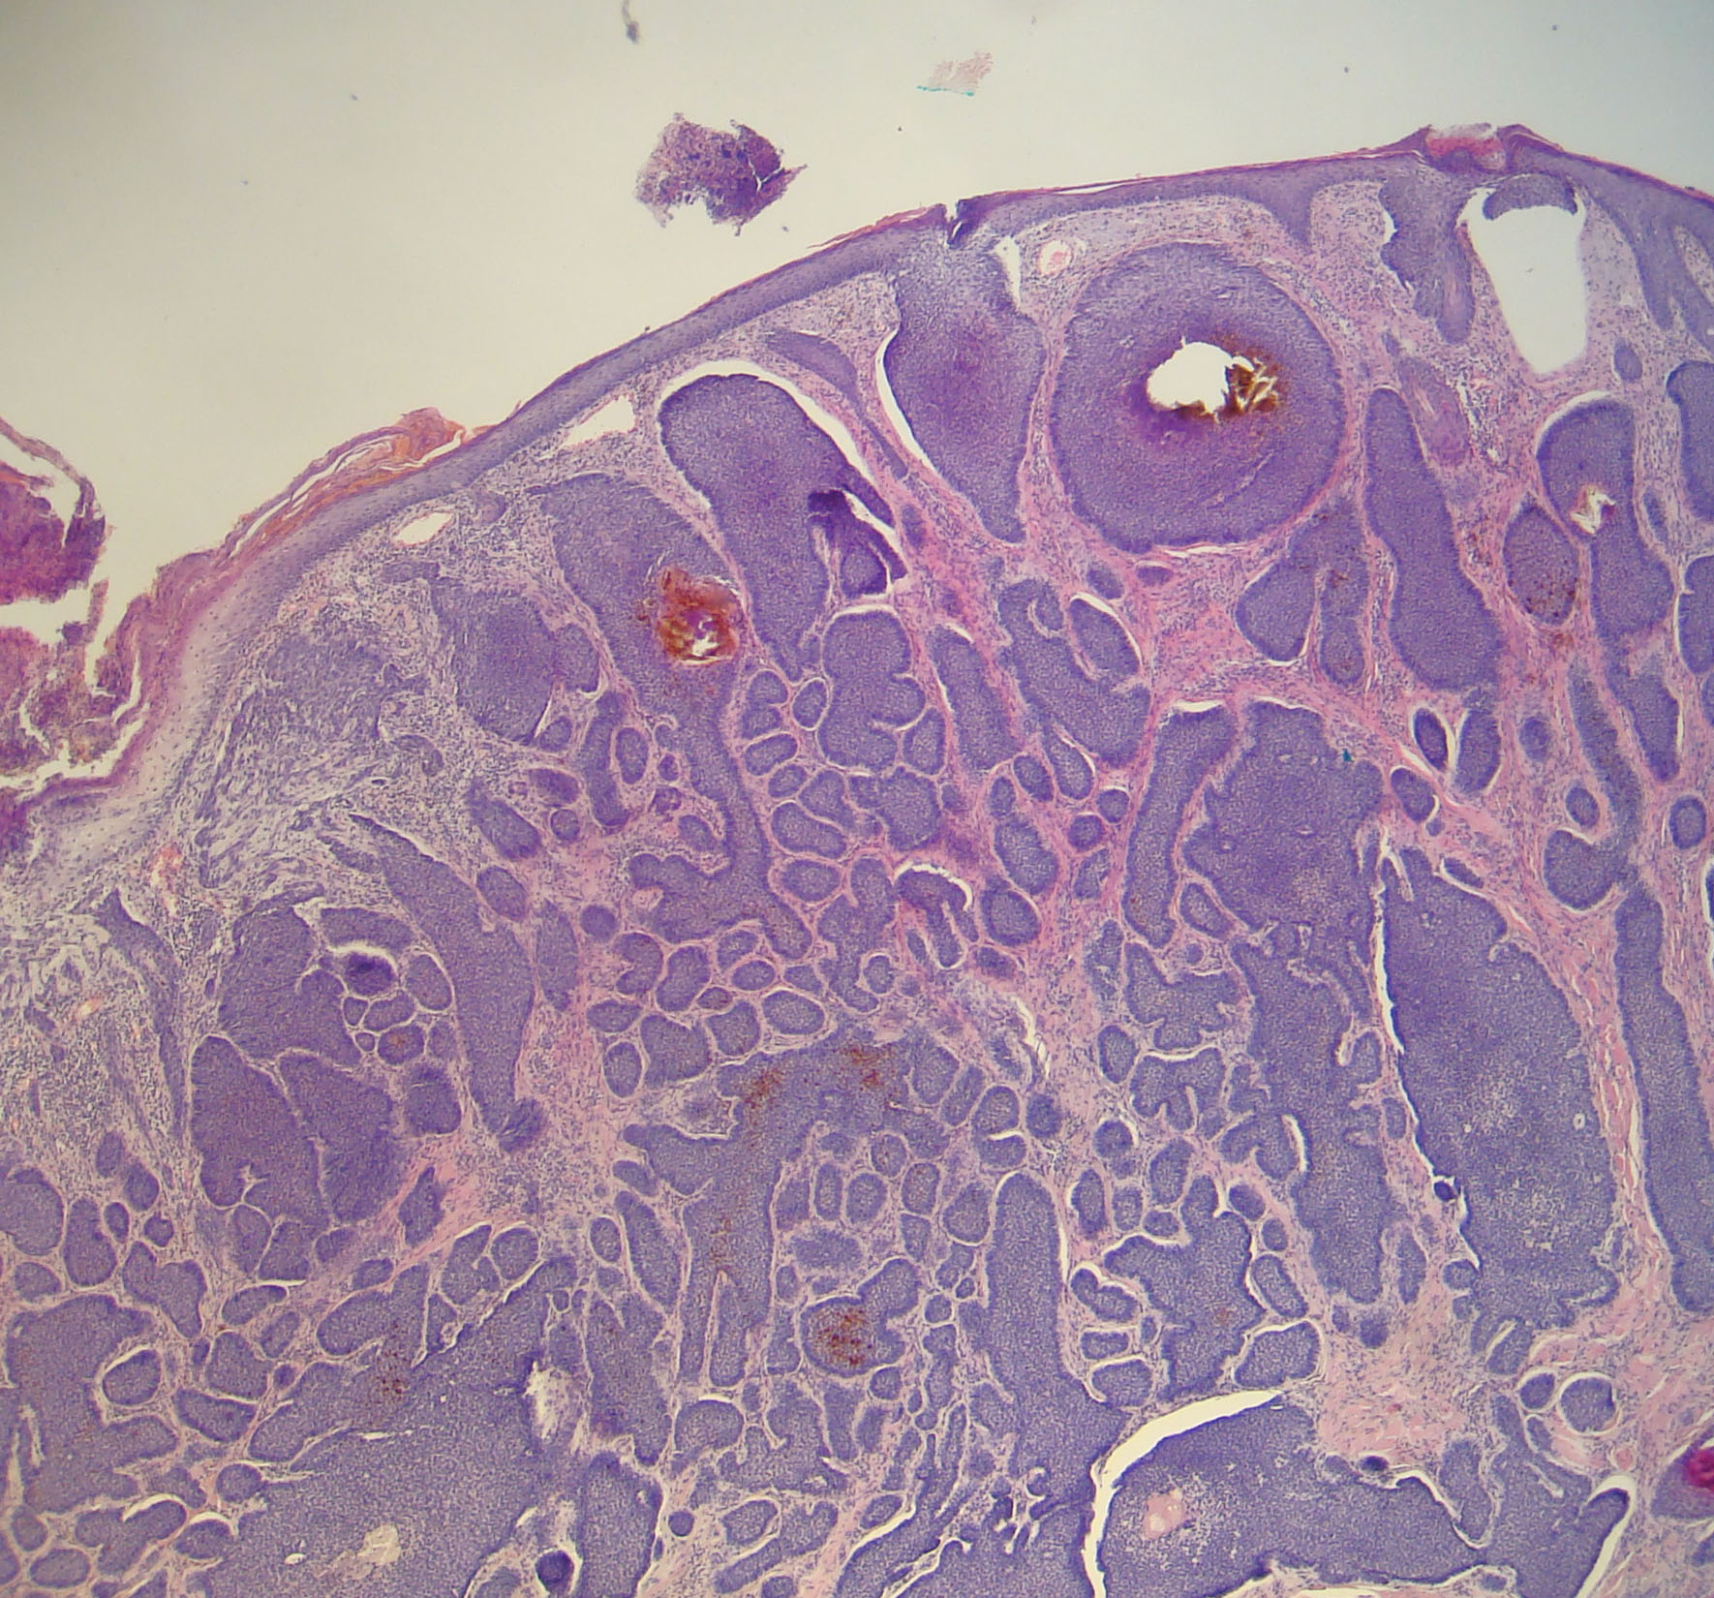
CARCINOMA BASOCELULAR
a
b
Notes:
Muchas veces los carcinomas basocelulares son pigmentados y tienen melanina (a) en sus células (recordar que el carcinoma basocelular es una neoplasia maligna derivada del folículo piloso, que tiene en su bulbo, melanocitos y melanina, por eso es que puede ser pigmentado este tumor). La neoplasia formanódulos grandes y chicos, infiltrando la dermis y el estroma que los rodea se separa dejando una hendidura (b)

Slide 18
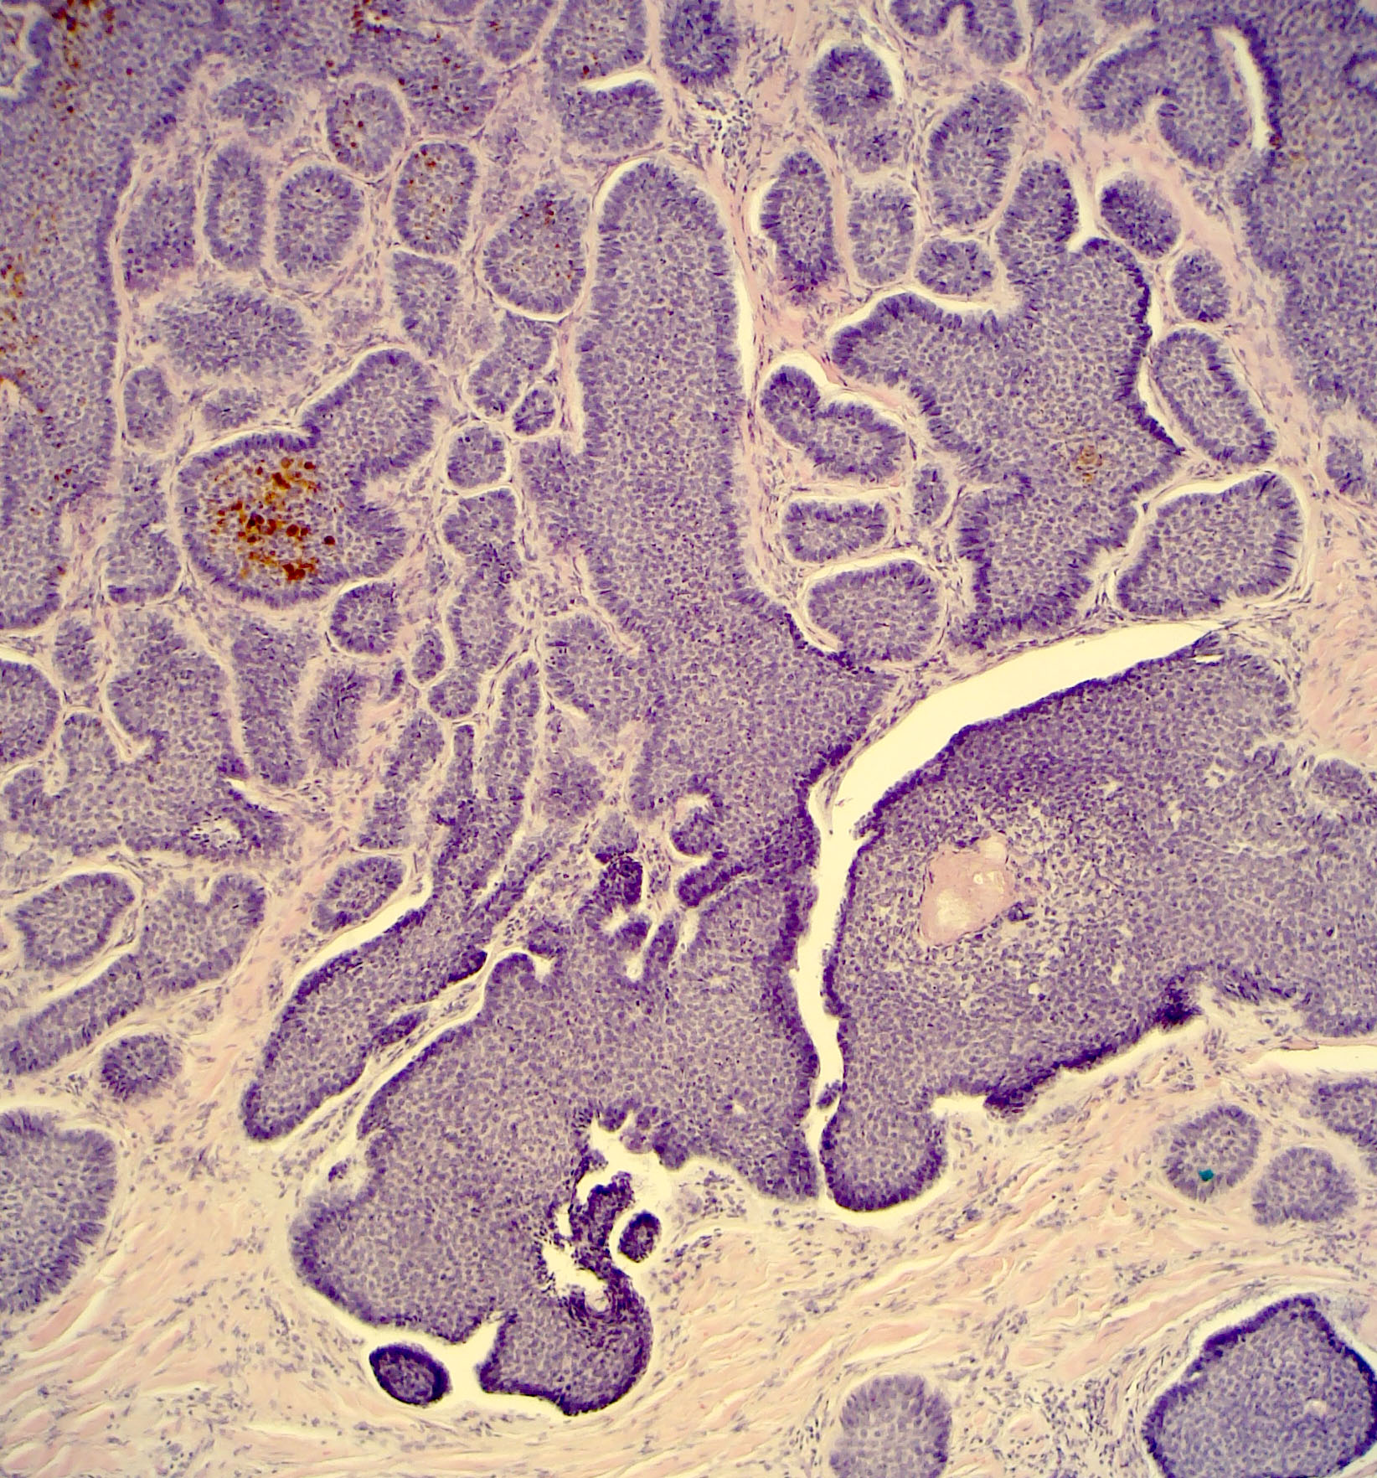
Notes:
Melanina en algunas células. Artefacto de retracción del estroma alrededor de los nódulos infiltrantes.

Slide 19
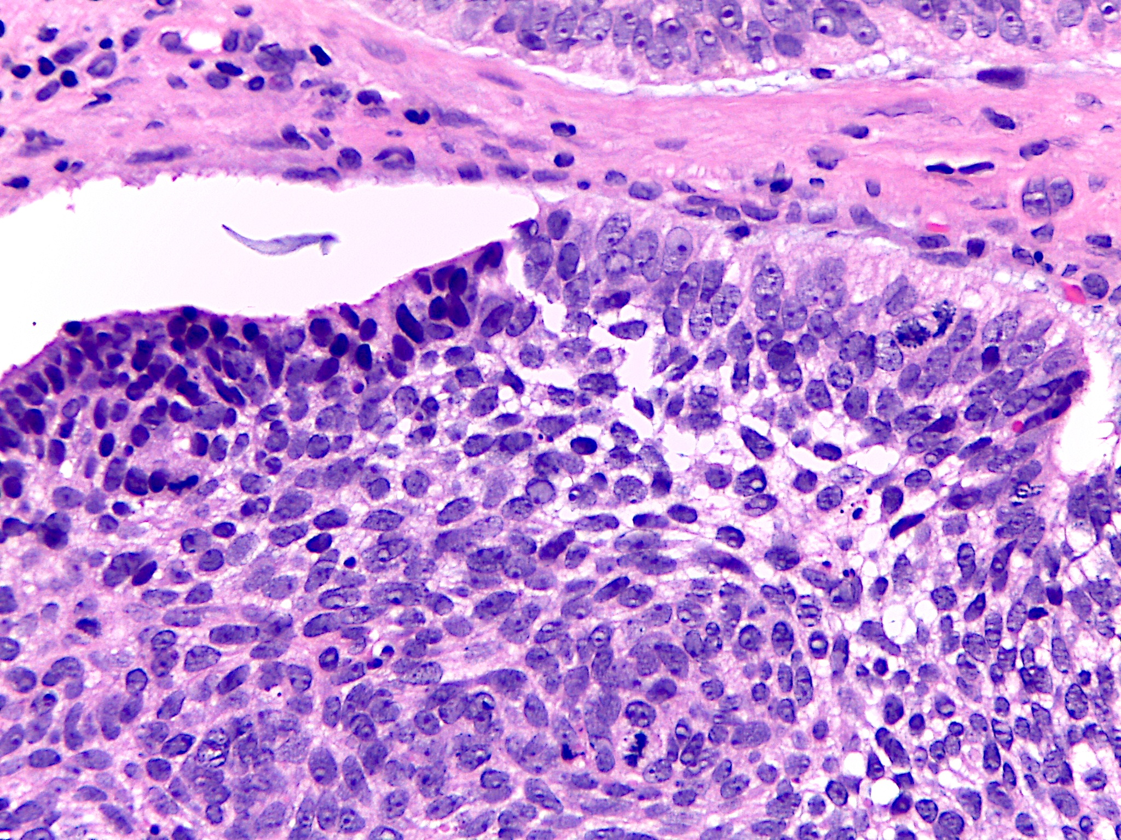
a
Notes:
La empalizada a) periférica que se ve en cada nódulo: células de aspecto basal, una al lado de la otra, núcleo ovoide, alargado, orientado en forma ordenada como un cerco de jardín.

Slide 20
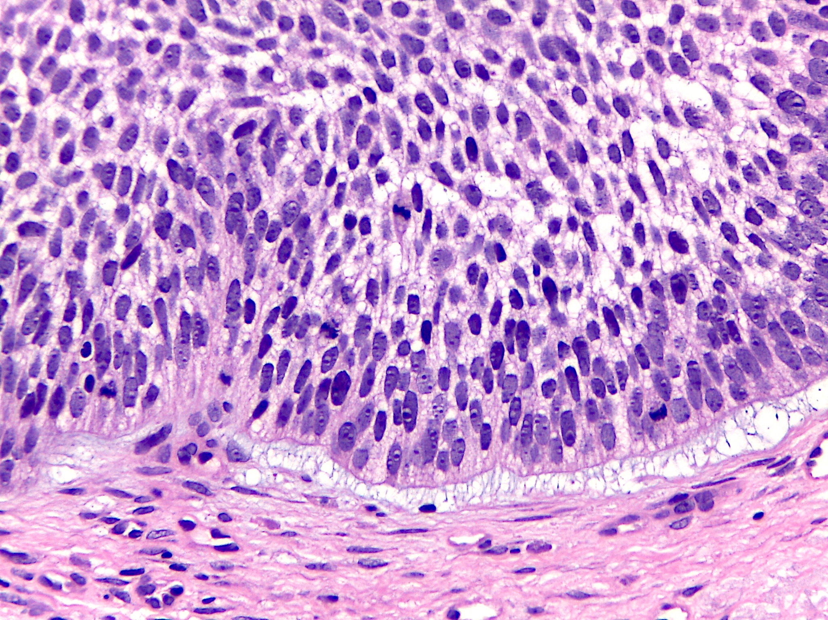
Notes:
Haytresmitosis en la capa basal y una por encima de esa capa. Pueden encontrarlas ?
Se ve la empalizada y también la hendidura entre tumor y estroma.

Slide 21
Notes:
Hay tres mitosis en la capa basal y una por encima de esa capa. Pueden encontrarlas ?
Se ve la empalizada y también la hendidura entre tumor y estroma.

Slide 22
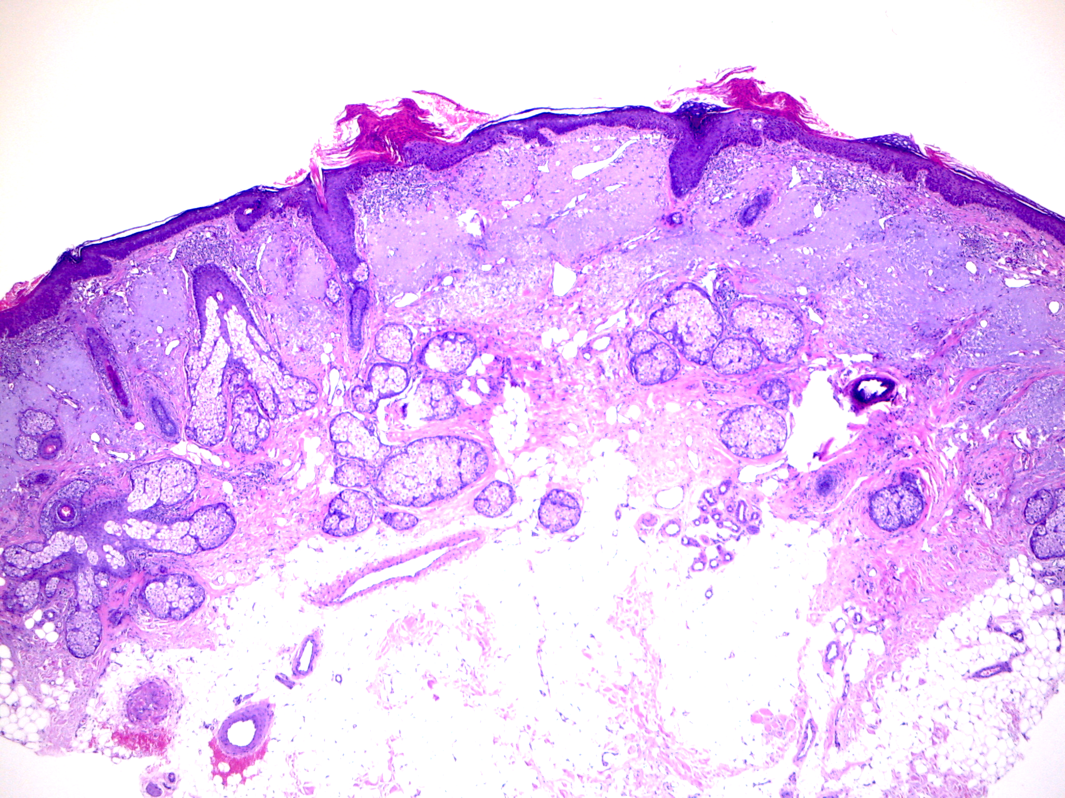
QUERATOSIS ACTÍNICA
b
a
a
a
Notes:
La elastosis solar es muy marcada (la dermis superficial se ve violeta o celeste-violeta) (a). Vean las dos escamitas de paraqueratosis (por alteración de la maduración, asociada a la atipia celular que hay en el tercio basal epidérmico) (b).

Slide 23
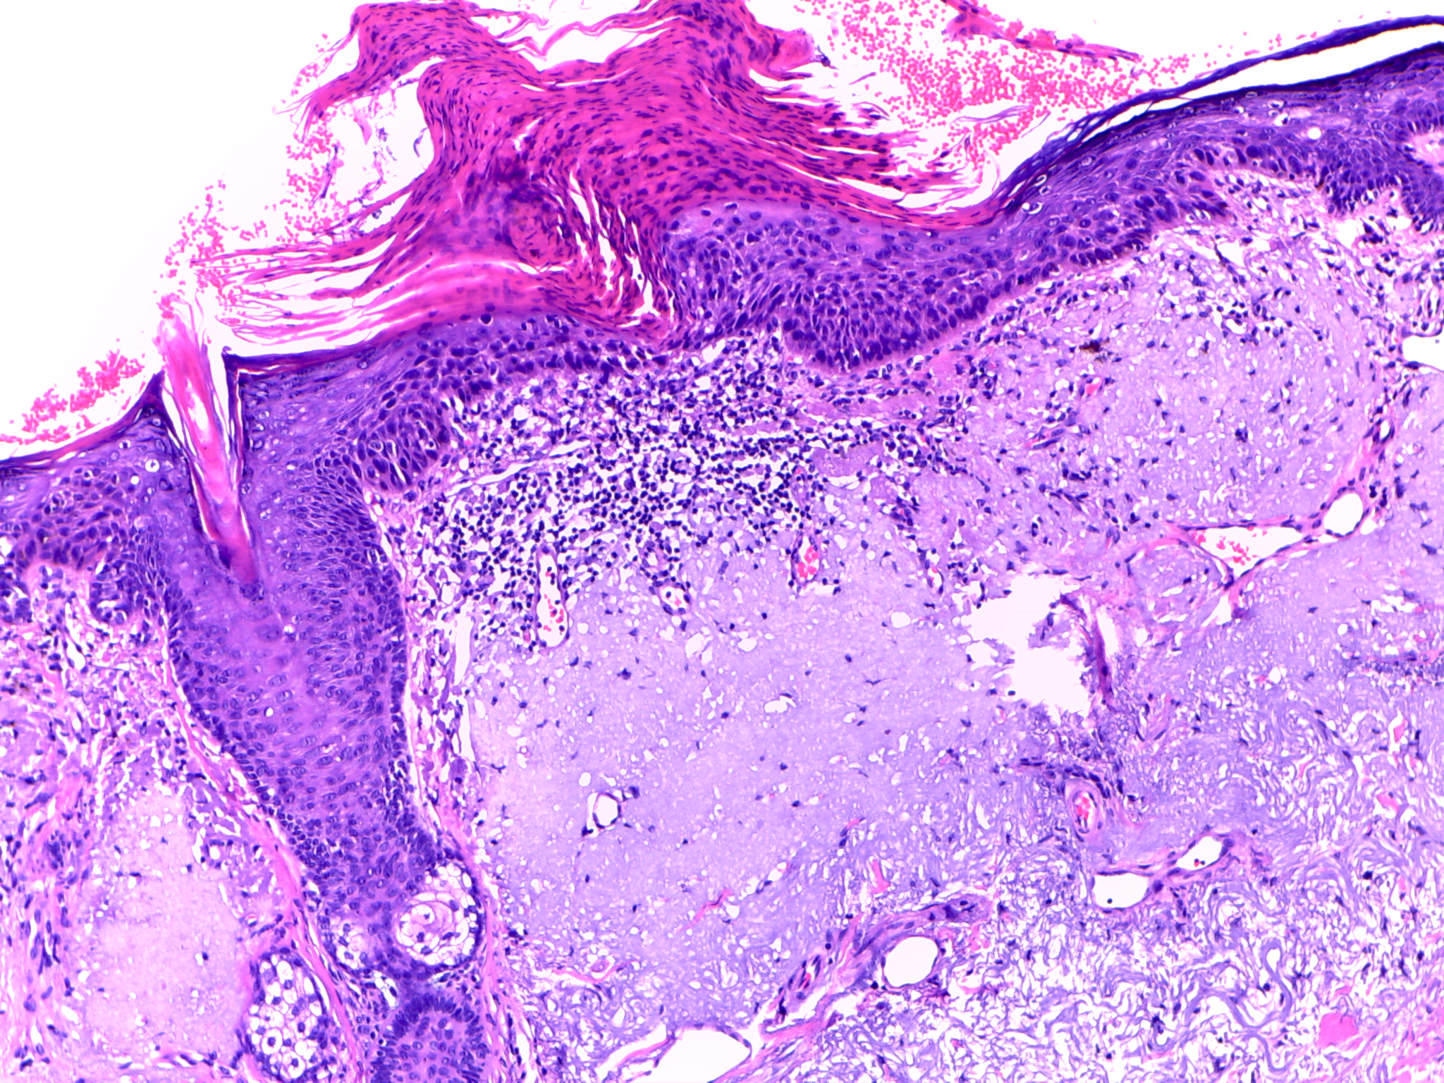
Notes:
Escama de paraqueratosis en la superficie (flecha verde)
Atipia queratinocítica del tercio basal de la epidermis (línea discontinua)
Elastosis solar acentuada (asterisco)

Slide 24
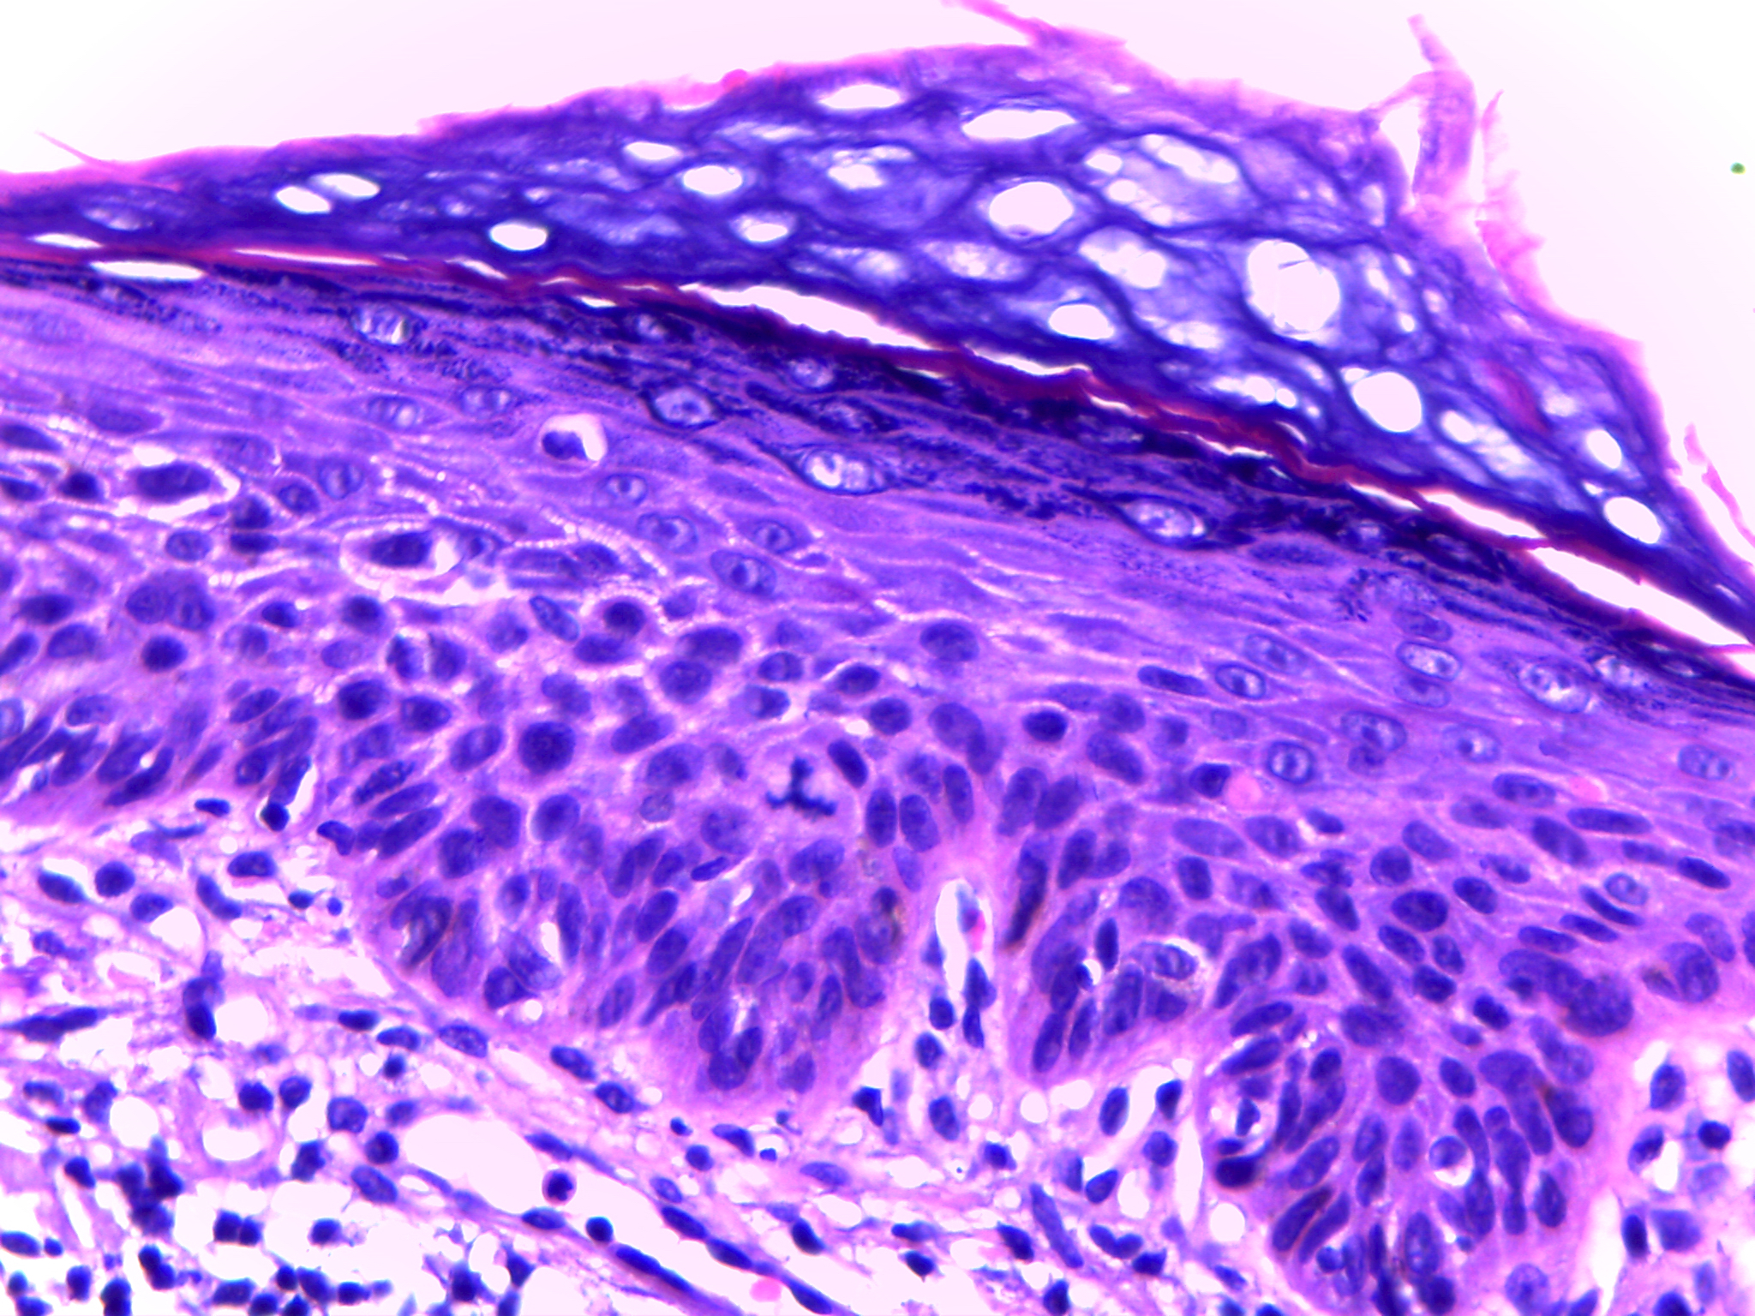
Notes:
La queratosis actínica es el equivalente al NIE I o NIE II del cérvix, y aquí se ve cómo la mitad superficial de la epidermis madura normalmente, con queratinocitos horizontalizados, estrato granuloso presente y queratina normal. Pero en la mitad más basal de la epidermis hay desorden histoarquitectural, con anisocariosis (núcleo de forma diferente) con pérdida de la polaridad: la flecha muestra cómo los núcleos no tocan la membrana basal. Hay una figura mitótica suprabasal (anormal, solo la capa basal epidérmica puede proliferar en condiciones normales), y es ANÓMALA: tripolar on en símbolo de Mercedes Benz.

Slide 25
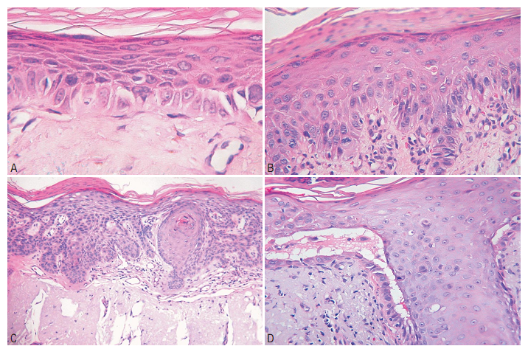
Queratosis actínica: equivalente a la NIE del cuello uterino. Atipia nuclear, pleomorfismo, mitosis por encima de la capa basal de queratinocitos, pérdida de la organización arquitectural
Notes:
En la foto superior izquierda solo hay una capa de queratinocitos atípicos, desordenados, con anisocariosis. En la foto B hay un par de capas con esas características y ya aparece paraqueratosis en la superficie. Abajo en C nótese la paraqueratosis y en la dermis (celeste) la degeneración del colágeno. La foto de la derecha abajo muestra cómo las células atípicas se separan del resto de la epidermis.

Slide 26
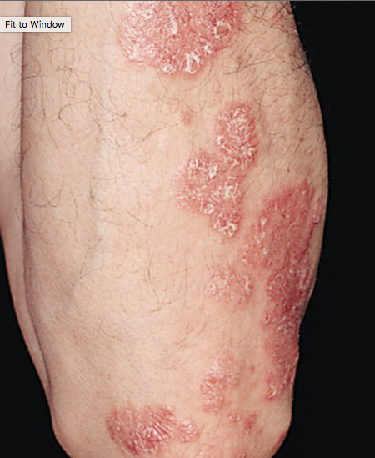
PSORIASIS
Notes:
Placas eritematosas y descamativas. Generalmente superficies extensoras (aquí un antebrazo)

Slide 27
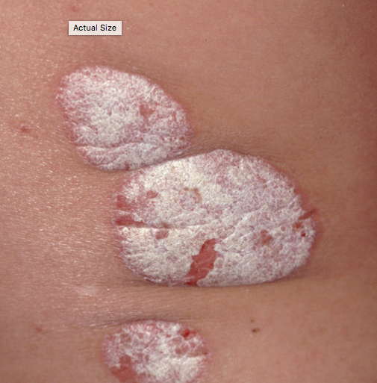
PSORIASIS
Notes:
Descamación acentuada: recordar que hay una proliferación acelerada de queratinocitos que no da tiempo a que queratinicen y se desprendan normalmente como láminas de queratina sin núcleo, y entonces se quedan con núcleo en la capa córnea y cuesta que se desprendan y forman la escama.

Slide 28
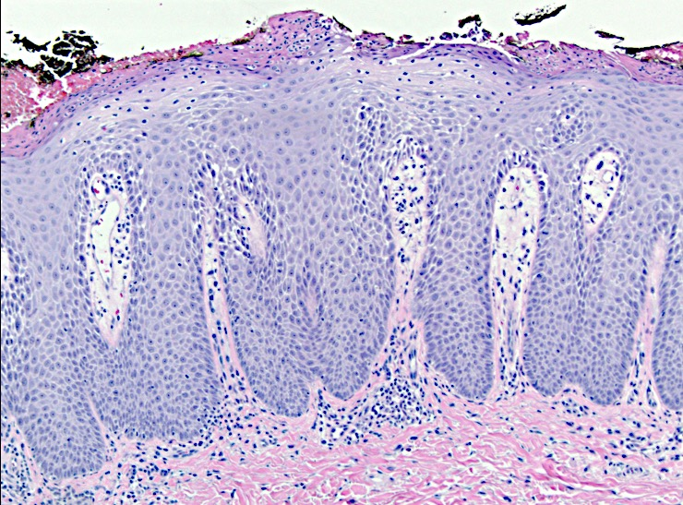
PSORIASIS
Notes:
Hiperplasia epidérmica con crestas interpapilares que llegan todas al mismo nivel en la dermis (hiperplasia psoriasiforme) . Nótese la ausencia de capa granulosa. Y además hay acúmulos de neutrófilos en la superficie (ignorar lo negro, es tinta):

Slide 29
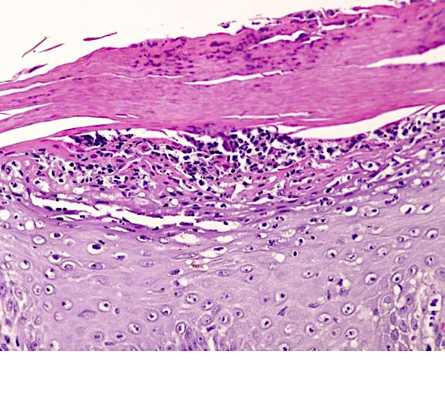
PSORIASIS
Notes:
Cuántas lesiones elementales histopatológicas reconocen en esta foto?

Slide 30
PSORIASIS
Notes:
Paraqueratosis
Pústula
Agranulosis

